Slide 1



МБОУ «ДОНСКАЯ ШКОЛА ИМЕНИ В.П.ДАВИДЕНКО»
Школьное научное общество учащихся (ШНОУ)

Slide 2


Эмблема школьного научного общества учащихся «Горизонты открытий»

Slide 3

Девиз школьного научного общества обучающихся «Горизонты открытий»
О, сколько нам открытий чудных
Готовит просвещенья дух,
И опыт, сын ошибок трудных,
И гений, парадоксов друг!
(А.С.Пушкин)

Slide 4
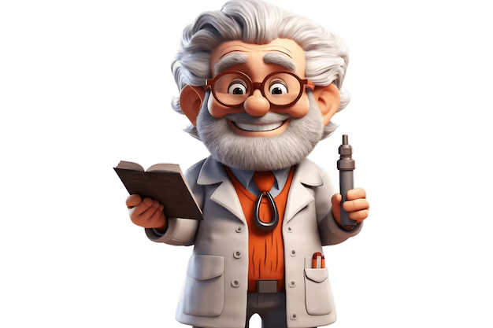
Что такое Школьное научное общество учащихся?
Это наша научная вселенная!
Добровольное сообщество исследователей, изобретателей и мыслителей.
Пространство для реализации идей за рамками уроков.
Стартовая площадка для будущих побед на конкурсах и конференциях.

Slide 5

Цель ШНОУ:Создание условий для развития интереса к исследовательской и проектной деятельности.
Что это даст тебе лично?
  Узнать то, о чем не пишут в учебниках.
  Научиться проводить исследования и создавать проекты.
  Победить в конкурсах и пополнить портфолио.
  Определиться с будущей профессией.

Slide 6
Кто может стать частью ШНОУ?
Учащиеся 1-11 классов с любым уровнем знаний.
Любишь экспериментировать?
Тебе в научно-исследовательскую секцию!
Интересуешься историей или литературой?
Гуманитарные проекты ждут!
Пока не знаешь, но горишь желанием пробовать?
Поможем найти твой путь!

Slide 7

Направления ШНОУ
Начальные классы (окружающий мир , математика )
Естественно-научное (биология, химия, экология, физика,математика,география)
Гуманитарное (история, краеведение, литература)

Slide 8
Как мы работаем?
Работа в секциях (кружки, регулярные встречи).
Индивидуальные консультации с научным руководителем (учителем)
Мастер-классы и семинары (как оформить работу, как выступать).
Интеллектуальные игры и турниры.

Slide 9
Наши главные события года
Дорога к большому успеху!
  Январь: Формирование секций, выбор тем.
  Февраль: Исследовательская работа, промежуточные отчеты.
  Март: Школьная научно-практическая конференция (главное событие!).
  Апрель-Май: Участие в районных конкурсах. Подведение итогов.

Slide 10
Права члена ШНОУ
Выбрать тему по душе и получить научного руководителя.
Пользоваться оборудованием школы (лаборатории, "Точка роста", библиотека).
Представлять свою работу на конференциях любого уровня.
Публиковать свои исследования на сайте школы.
Получать рекомендации и поддержку для участия в конкурсах.

Slide 11
А что требуется от тебя?
Наука — это труд и ответственность.
Список обязанностей :
Быть активным и любознательным.
Уважать время и труд руководителя, соблюдать сроки.
Делиться своими открытиями с другими (на секциях, конференциях).
Быть частью команды и вносить свой вклад в общее дело.

Slide 12

Кто всем этим управляет?
Совет ШНОУ:
  Помогает в организации мероприятий.
  Представляет интересы всех участников.
  Придумывает новые форматы работы.
  Является "лицом" научного общества школы.

Slide 13
Готовы к открытиям?
"Завтрашняя наука начинается сегодня.
Здесь. С тебя."

Slide 14
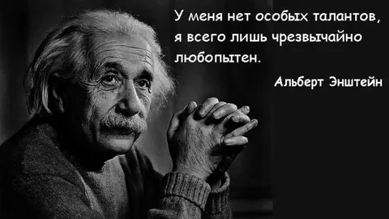

Slide 15
Спасибо за внимание !

